Slide 1


Акмолинская область
Зерендинский район
Зерендинская детская музыкальная школа
Педагог по теоретическим дисциплинам
Ахметова Г.М.

Slide 2
Урок сольфеджио
2- класс
Тема: Интервалы
Терции малые и большие

Slide 3
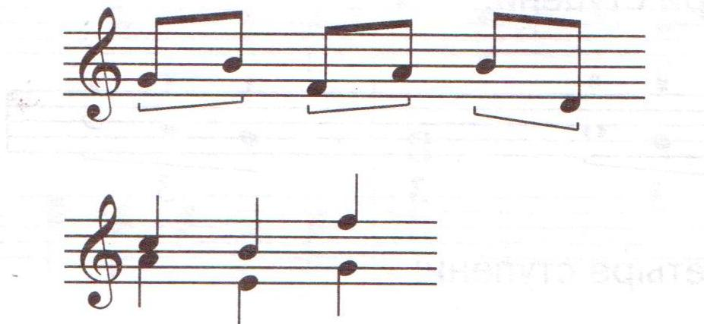
Интервал – это расстояние между двумя звуками.
Интервалы бывают:
А)Мелодические
В) Гармонические

Slide 4
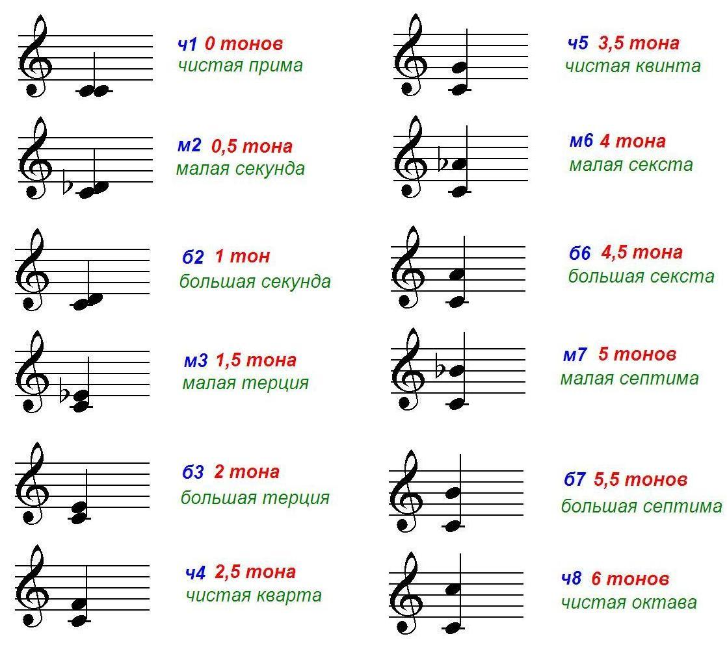
Повторяем интервалы

Slide 5
Правила построения терций

Slide 6
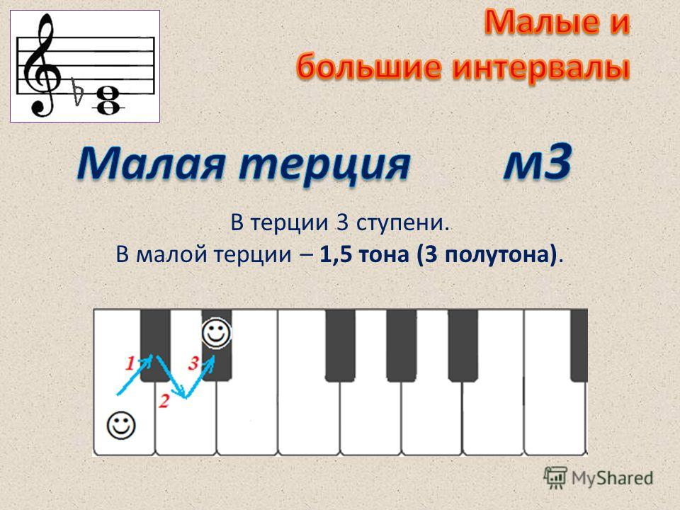

Slide 7
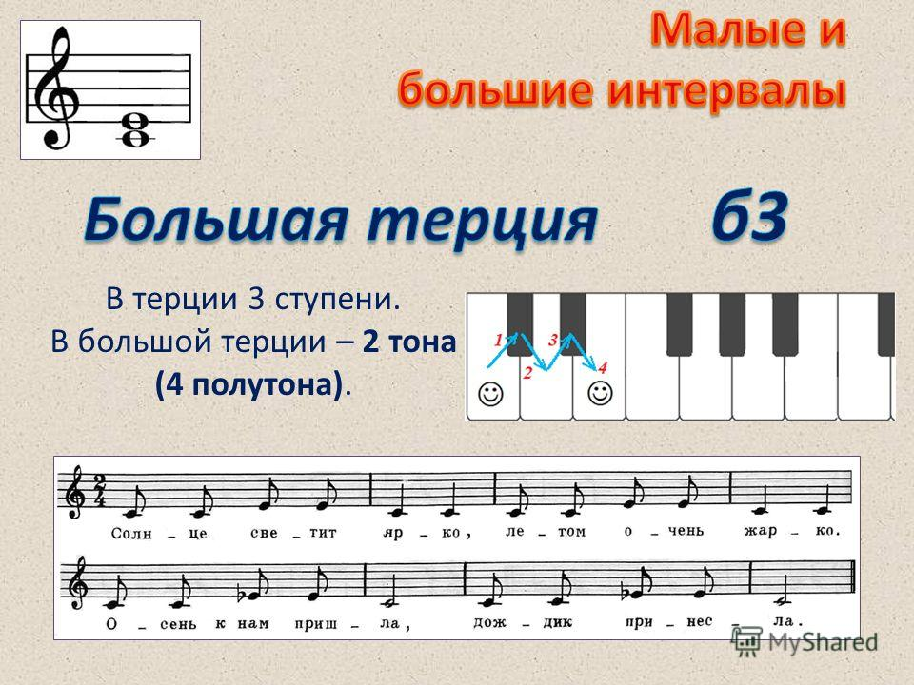

Slide 8
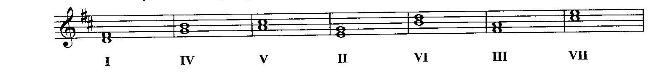
Домашняя работа
№1. Определить какие терции – большие или малые написаны на ступенях гаммы ре мажор. Правильно подписать каждый интервал: м.3 или б.3.

Slide 9
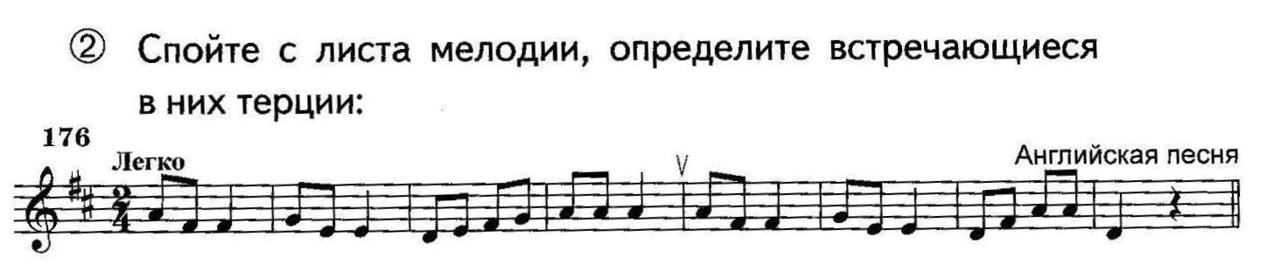
Задание №2
Спеть с листа мелодию по нотам, с дирижированием, найти встречающиеся в них терции и подписать.
3. Записать правила в тетрадь по сольфеджио.

Slide 10


